Slide 1
基于对象的存储系统中
元数据管理算法研究
答辩人：杨林
导师：杜晓黎 研究员
2011-4-14

Slide 2
提纲
课题背景
典型分布式文件系统介绍
元数据分布问题
元数据的负载均衡
性能评估
总结

Slide 3

课题背景
联想网盘特点
  空间大： 300TB
  文件多： 总量约1亿
  文件偏小： 平均200KB
  硬件存储密度大 ： 每个服务器提供20TB（ 12槽位*2TB）
对文件系统要求：
  必须冗余备份(备份服务)
  POSIX (方便上层系统)
现状：
  Lustre + mooserFS
  多点部署中 希望整合到统一的文件系统
  mooseFS 使用单一元数据服务器， 支持的文件个数有限
开发具有大规模元数据管理 功能 的文件系统
  关键：元数据服务器集群技术

Slide 4
典型分布式文件系统比较
 | 元数据集群 | POSIX | 数据冗余 | 成熟
Lustre
GFS
HDFS
Ceph
mooseFS
mooseFS只是过渡
我们需要开发新的文件系统

Slide 5
集群文件系统发展简介

Slide 6
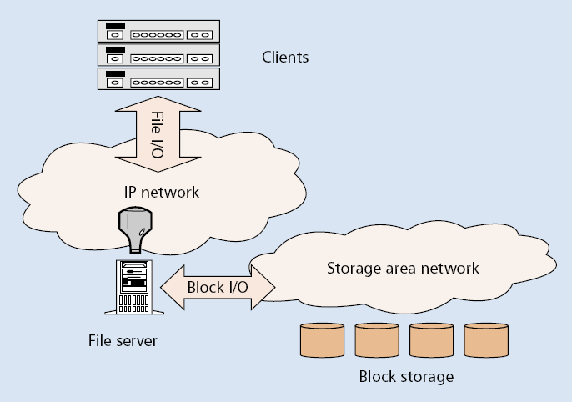
NAS （Net Attached Storage）
优点：
  低成本较低
  使用简单
缺点
  NAS服务器为瓶颈
  性能较差
代表：
  NFS，CIFS
Notes:
NAS和SAN这两页要少讲，因为和后面关联不大，说说优缺点就行

Slide 7
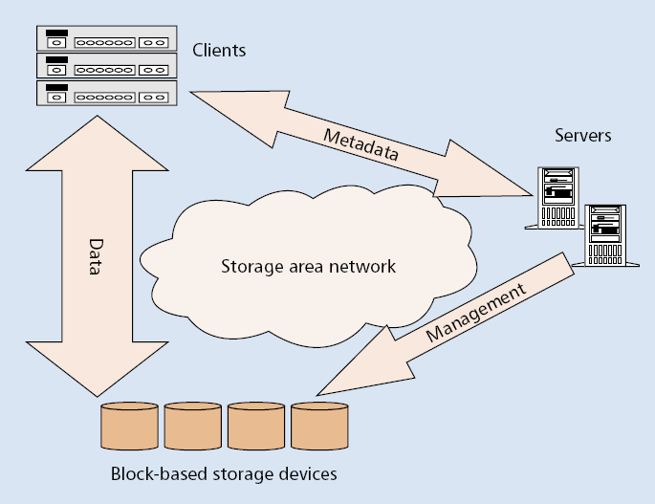
SAN （Storage Area Network ）
优点：
  高性能
  可扩展性
缺点
  贵(光纤，存储阵列)
  非异构
  管理难度大
代表
  IBM GPFS
  曙光DCFS2 /蓝鲸

Slide 8
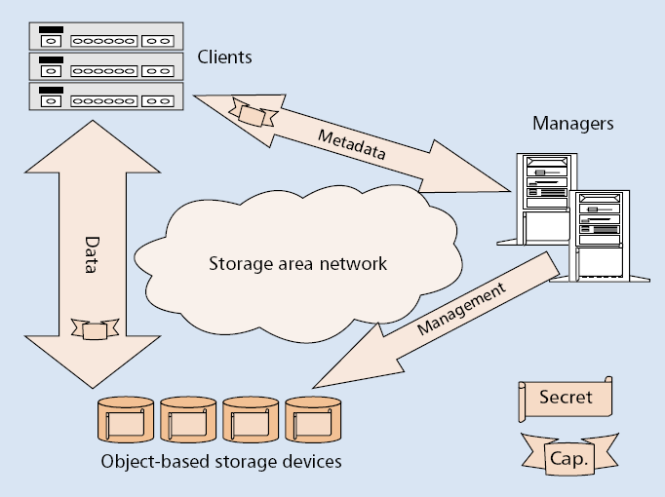
OBS（ Object Based Storage ）
优点（继承SAN）
  以对象为基本管理单位
  异构
  易于扩展
  高容量
  高性能
  易于管理
缺点：
  暂无
代表：
  Lustre
  Google FS

Slide 9
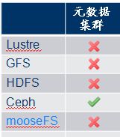
OBS中单一元数据服务器带来的问题
优点
  设计简单，容易提供统一名字空间
缺点
  单点失效
  性能瓶颈
  名字空间受限于内存
结论：
  新的文件系统应该有元数据集群功能

Slide 10
我们的工作

Slide 11
我们的工作
总体设计
元数据分布算法选择
  动态子树划分介绍
  分裂点
  双写
负载均衡
  决策方式
  负载计算
  迁移粒度选择
  迁移过程
  被动缓存更新

Slide 12
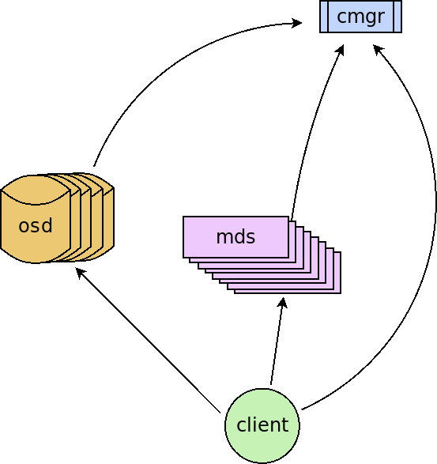
总体设计
CMGR（集群管理器）
  管理集群变更
  分配唯一ID
MDS
  元数据服务器集群
    动态子树划分
    负载均衡
  不考虑大目录
  元数据服务器10台以下，存储节点100台以下
OSB
  不使用Chunk切分
  对象存储直接使用HTTP接口
  重点优化写操作
Client
  Fuse (POSIX) + libevent

Slide 13
元数据分布 - 算法选择
 | 扩展性 | 负载 均衡 | 局部 性 | 主要问题
静态子树分割 |  |  |  | 不能有效分布负载
静态Hash分割 |  |  |  | 扩充服务器/rename需要重算Hash
Lazy Hybrid |  |  |  | rename操作带来大量迁移
动态子树分割 |  |  |  | 负载均衡较难以实现
动态绑定(蓝鲸) |  |  |  | 绑定服务器成为瓶颈
综合以上分析，我们最终选择动态子树划分方法

Slide 14
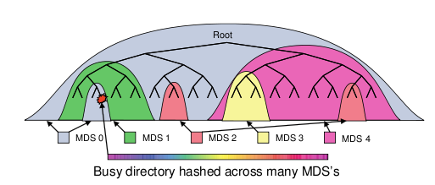
元数据分布 - 动态子树划分介绍
利用文件系统的局部性，readdir 效率高
通过迁移子树进行负载均衡

Slide 15
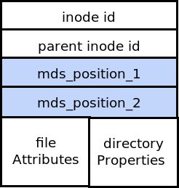

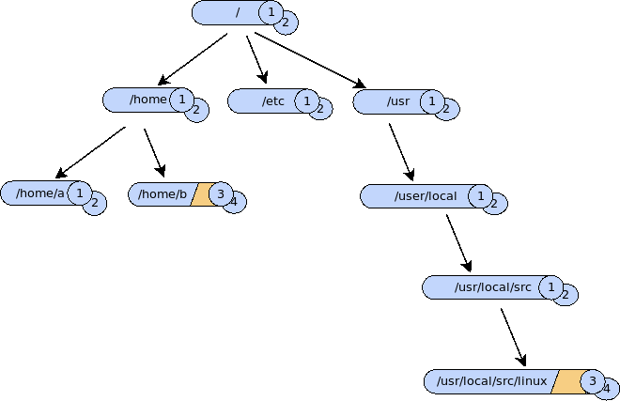
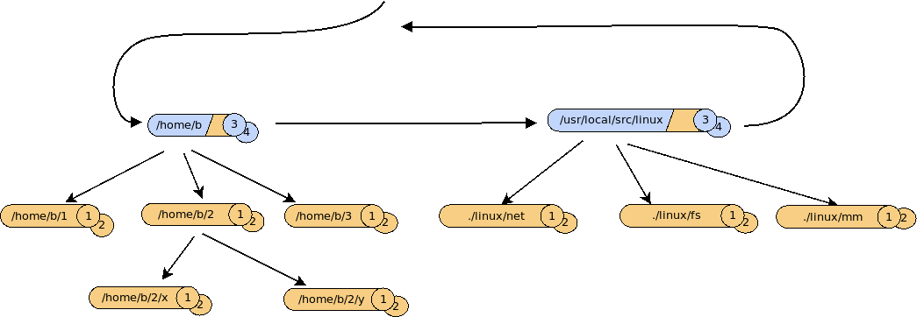
元数据分布 - 分裂点
MDS1
MDS3

Slide 16
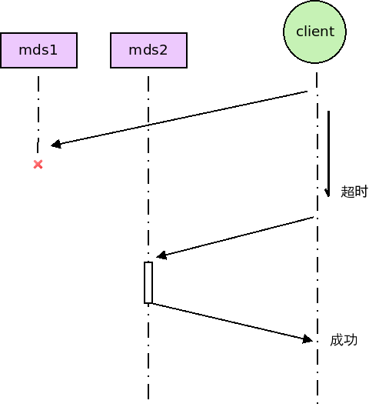
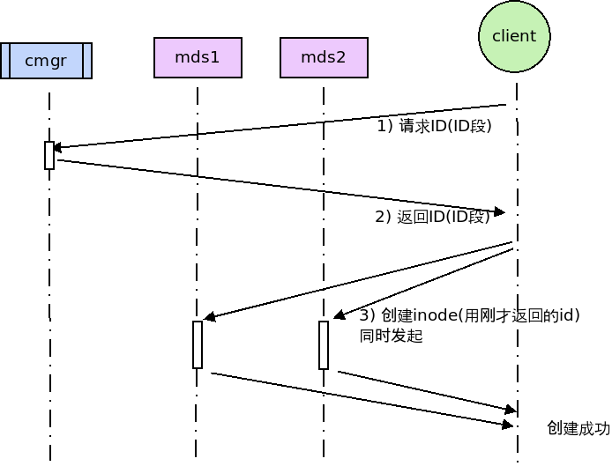
元数据备份 – 双写
创建流程
读取流程

Slide 17
负载均衡
为什么
  新加入节点
  某节点负载过重
要求
  有效性：迁移后，系统整体性能应该提高
  正确性：Client能够获得新的映射关系
  一致性：多MDS之间数据一致
  稳定性：防止系统发生抖动

Slide 18
负载均衡 – 决策方式
集中式统计
  每个MDS定期通过心跳消息报告负载
分布式决策
  每个MDS发现自己负载过重，就会发起一次负载均衡

Slide 19
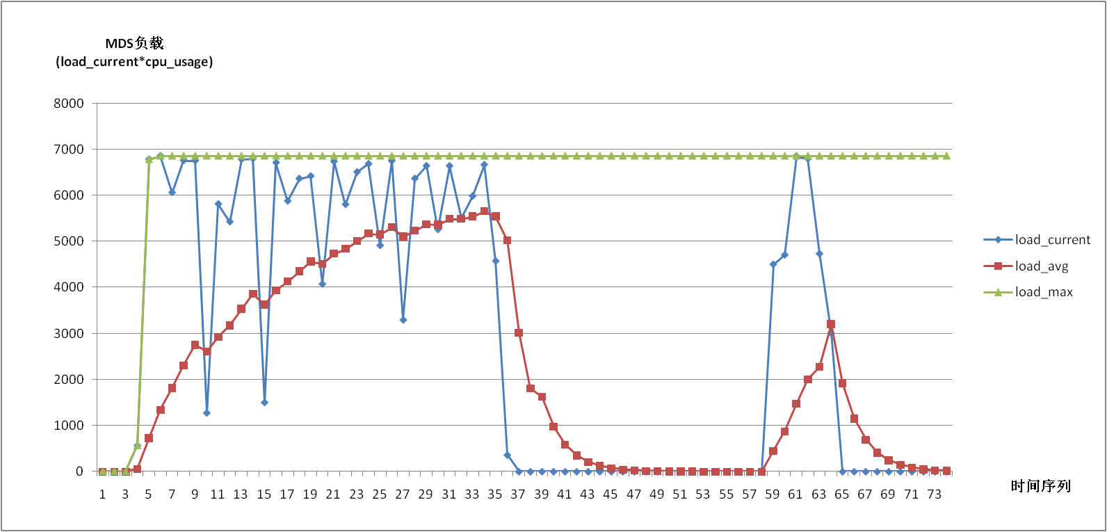
负载计算 – 负载计算
负载计算
  Load_current = load_cpu * req/s
负载累计(防止突发负载)
  load_avg = load_old*0.9 + load_current * 0.1

Slide 20
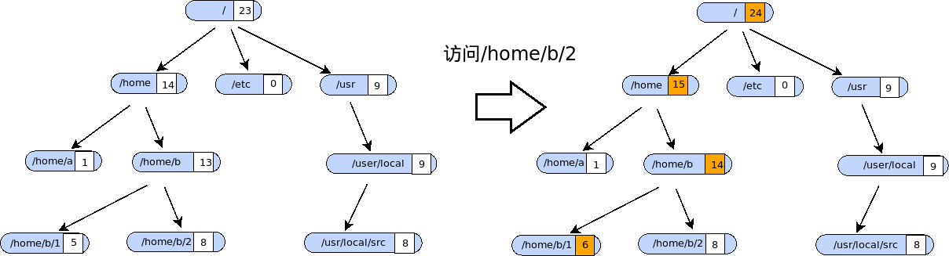
负载均衡 – 迁移粒度选择
原则：
  粒度过大：服务暂停时间长
  粒度过小：不能起到作用
访问计数
子树大小

Slide 21
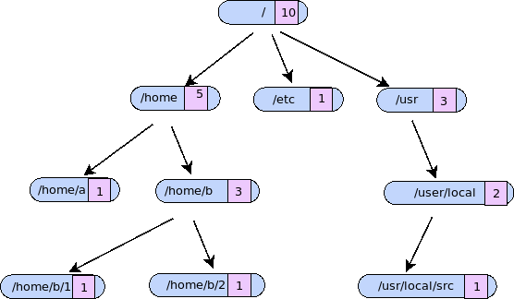
负载均衡 – 迁移粒度选择（续）
原则：
  粒度过大：服务暂停时间长
  粒度过小：不能起到作用
访问计数
子树大小

Slide 22
负载均衡 – 迁移粒度选择（续）
有效性
  选择负载较重的子树
稳定性
  不能一次迁移太多
  50000
function locate_hot_sub_tree(fsnode root){
fsnode max_son;
for (son in root) {
if (son.access_count > max_son.access_count)
max_son = son;
}
return max_son;
}
function select_migration_tree(){
n = root_of_filesystem;
while(1){
n = locate_hot_sub_tree(n);
if (n->tree_cnt < 50000) {
migrate_tree(n);
}
}
}

Slide 23
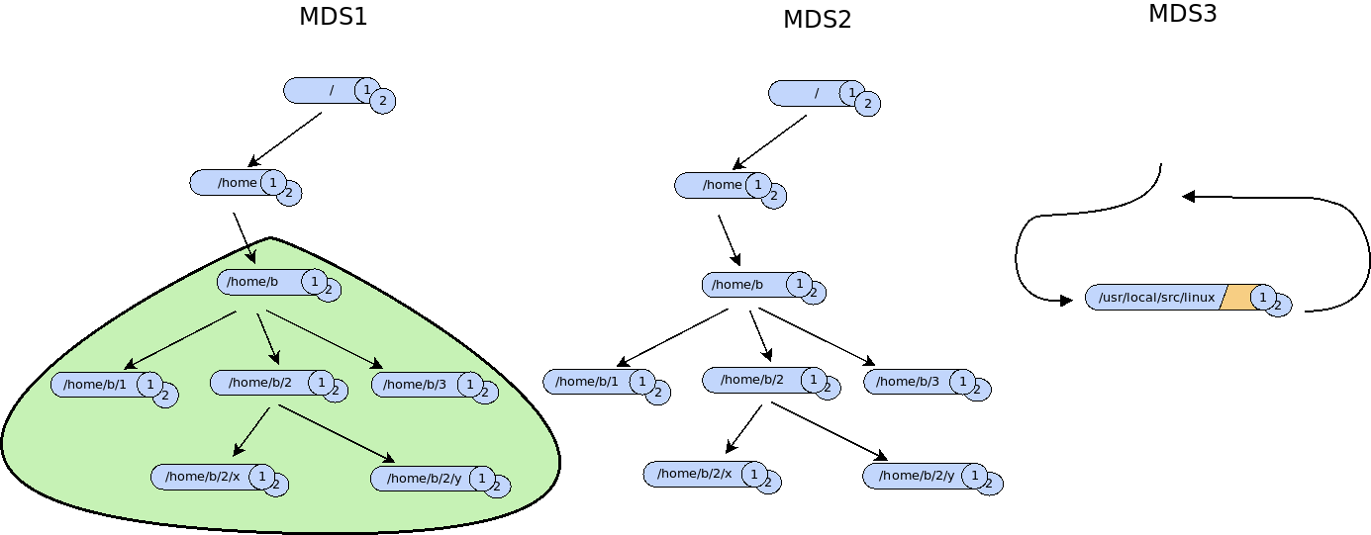
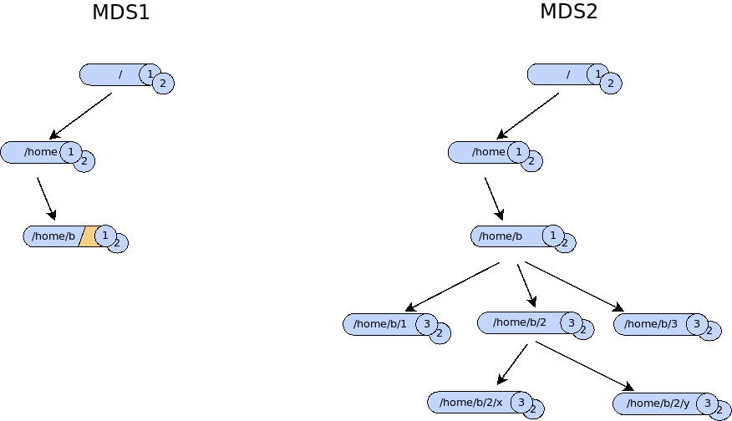
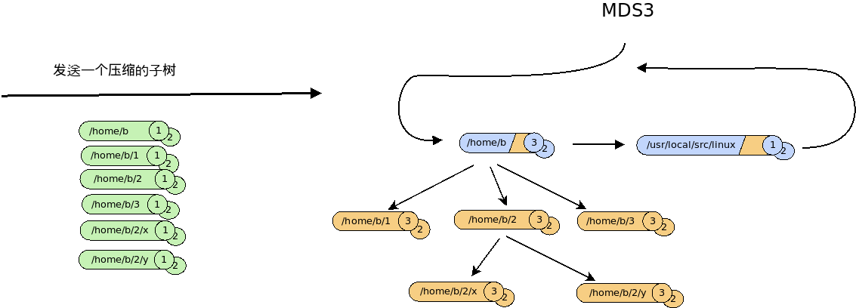
不要一页全是图。
MDS1到MDS3
Notes:
不要一页全是图。

Slide 24
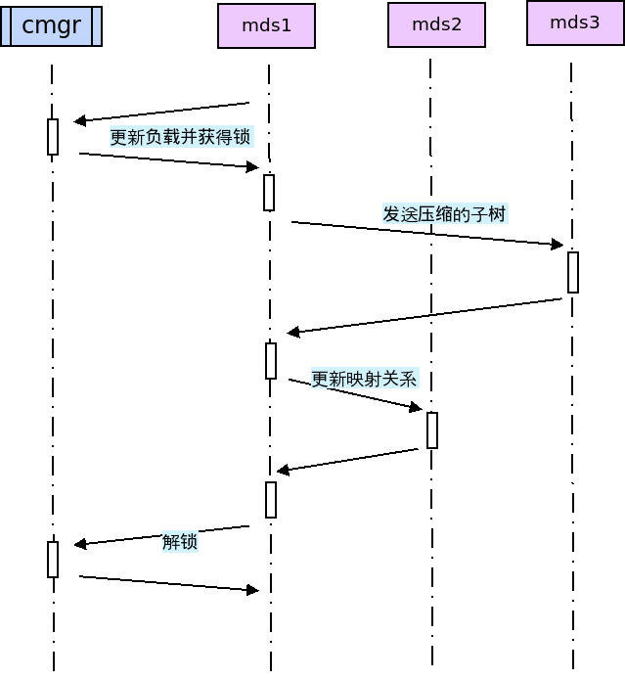
负载均衡-迁移过程2
写字
可以不用图描述么？
图只是辅助作用

Slide 25
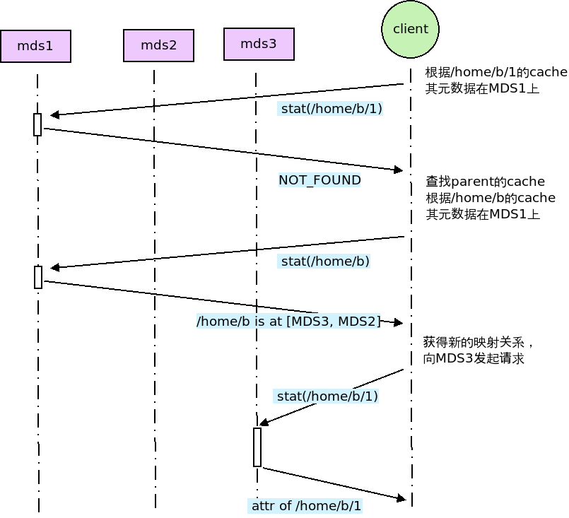
客户端被动缓存更新

Slide 26
性能评价
环境
  4台服务器
  每台服务器开启2个MSD进程
  共8个MDS
配置：
  CPU: 4核
  内存: 4G
  网络: 千兆以太网

Slide 27
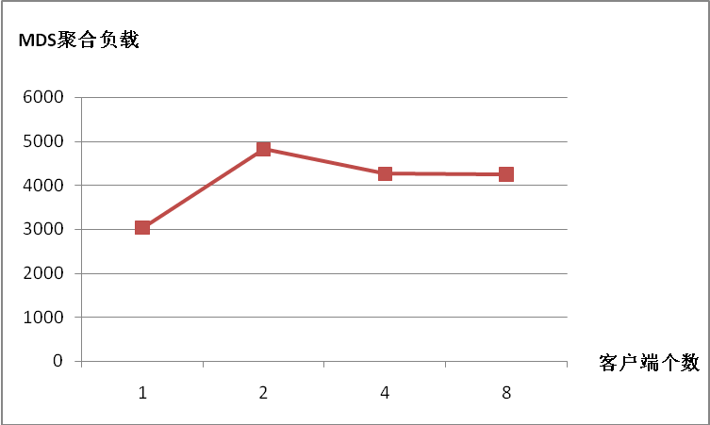
单元数据服务器性能
单MDS，多Client

Slide 28
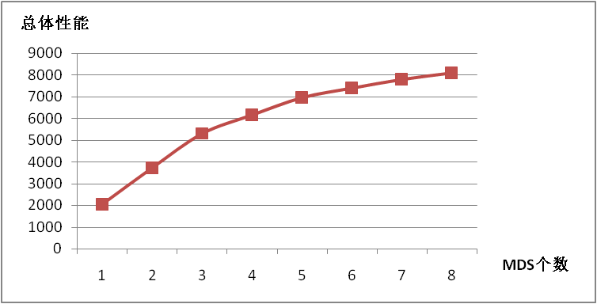
多MDS，多Client
  元数据集群性能随着MDS个数增加而增加
  当元数据集群大于8台后，性能增加缓慢

Slide 29
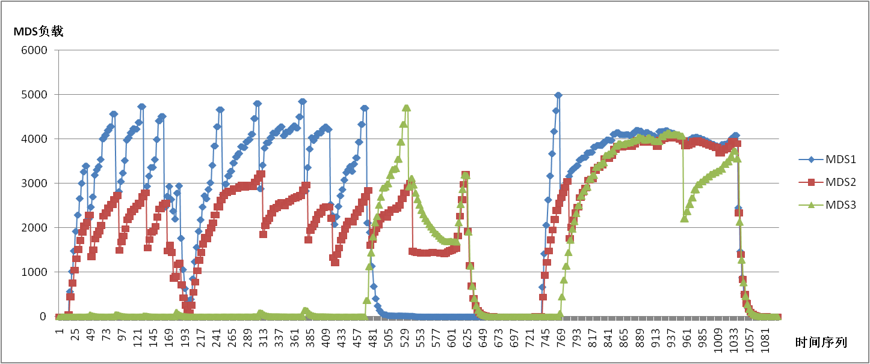
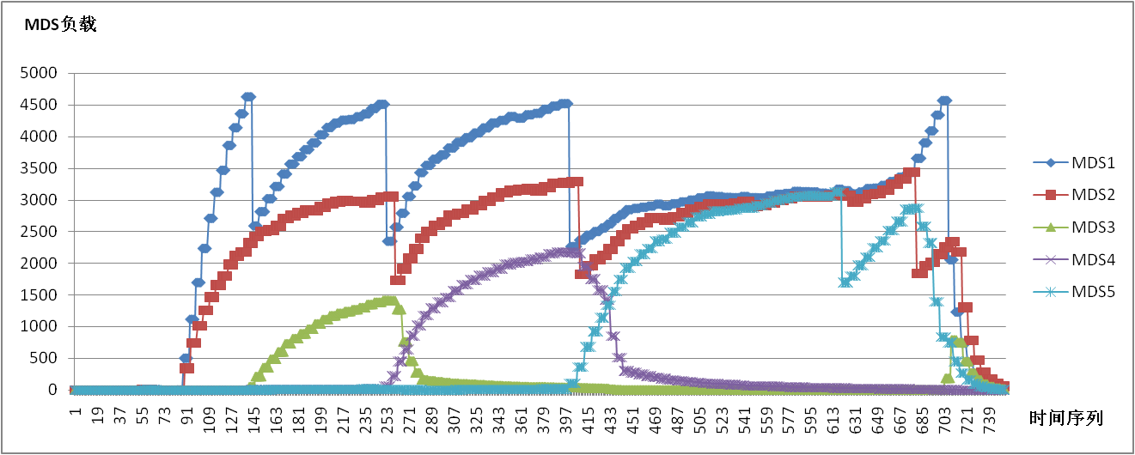
负载均衡测试
3MDS
5MDS

Slide 30
总结/贡献
无共享存储的动态子树划分
基于版本的集群管理
通过负载累计减少突发负载的影响
  需要与前面的两个问题对应
  1是一种子树划分方法，该方法不基于共享存储实现
  2是一种负载均衡方法，能够减少突发负载的影响

Slide 31
科研项目的完成情况
时间 | 科研项目 | 承担任务
2009/08 -2009/12 | 联想手机网盘 | 后台接口开发
2010/01-2010/10 | 联想网盘多点部署项目 | 集群文件系统研究，mooseFS测试 IP定位研究，数据中心评估 实现路由模块，数据迁移模块
2010/11-2010/12 | 联想网盘服务监控平台 | 实现监控逻辑代码和短信发送模块 稳定，高效
2010/01-2010/03 | 手机通讯录同步 | 系统demo实现

Slide 32
感谢各位老师

